Slide 1
Дорожная карта по реализации целевой модели наставничества в школе
Аксубаевский муниципальный район Республика Татарстан

Slide 2
Преимущества наставничества важные школе при запуске программы
1. Рост мотивации опытных педагогов и профилактика их эмоционального выгорания.
2. Быстрая адаптация молодого учителя, снижение текучести.
3. Ускоренное вхождение в должность.
4. Укрепление профессионального сотрудничества в педагогическом коллективе.

Slide 3
Ключевая ценность, смыслы, которые будут передавать наставники в школе
1. Передача личного профессионального опыта.
2. Мобильная корректировка профессиональных навыков молодого учителя.
3. Обучение наиболее рациональным методам и приемам работы.
4. Повышение интереса к профессии.
5. Повышение профессионального уровня в процессе взаимообучения.

Slide 4
Модель наставничества
1. Традиционная «один на один» – это взаимодействие между более опытными учителями и начинающими в течение определенного периода времени (3-6-9-12 месяцев).
2. Ситуационное – предоставление наставником необходимой помощи, когда наставляемый нуждается в рекомендациях.

Slide 5
Функции, которые будет выполнять наставничество
Ввести молодого специалиста в корпоративную культуру, передать правила делового общения, традиций и стандартов поведения.
Найти проблемные места в профессиональной подготовке и создать условия для их устранения.
Составить план профессиональной адаптации.
Контролировать применение теоретической части на уроках.
При необходимости оказывать поддержку в подготовке к участию в профессиональных конкурсах.

Slide 6
Факторы, которые мешают становлению наставнической позиции в школе
1. Отсутствие системного подхода к наставничеству
2. Недостаточное педагогическое мастерство наставников
3. Недостаточное время и ресурсы для осуществления наставничества

Slide 7
Дорожная карта. Блок 2
Этапы внедрения наставничества в школе.
Наставники и наставляемые

Slide 8
Этапы внедрения наставничества, которые уже пройдены школой
1. Формирование базы наставляемых.
2. Формирование базы наставников.
3. Отбор и обучение наставников (в процессе).
4. Формирование наставнических пар.

Slide 9
Этапы наставничества, которые необходимо развернуть в школе
I. Организация работы наставнических пар:
1. Выявление причин возникших трудностей в работе наставляемого:
недостаточные навыки работы с нормативной документацией;
отсутствие навыков самоанализа;
недостаточность владения педагогическими технологиями.
2. Взаимопосещение уроков и мероприятий участниками программы.
3. Оказание практической помощи по планированию и проведению уроков, в том числе предварительной работе с конспектами уроков и анализ проведённых уроков.
4. Демонстрация молодому педагогу опыта успешной педагогической деятельности.
5. Организация мониторинга и рефлексии эффективности совместной деятельности.
II. Завершение программ наставничества.

Slide 10
Наставники школы, мастерство наставника
Наставник | Профессиональное мастерство
Аюханова Г. Р. | Четко представляет цель своей деятельности, умение организовать процесс наставнической поддержки
Вафина Ф.В. | Ориентация на развитие коммуникативных компетенций, умение наладить положительный межличностный контакт
Львова Е.Н. | Педагогически-волевое влияние, педагогическая требовательность
Панюкова Н.Н. | Творчество в работе, педагогический такт
Шакирова М.В. | Содержательность и яркость речи, ее образность и убедительность
Горбунов Г. В. | Способность делать материал доступным

Slide 11
Наставляемые, точки роста мастерства
Наставляемый | Точки роста мастерства
Васильева Т.А. | Развитие коммуникативных способностей обучающихся начальной школы
Никитин Н.А. | Формы и методы контроля результатов обучения
Казакова Н.Н. | Методическая поддержка в преподавании предмета
Рябова И.В. | Формы и методы обучения в начальной школе

Slide 12
Система взаимосвязей.
Наставник
самоутверждение
воспитание
ответственность
беспокойство
патернализм
Наставляемый
поднять авторитет
поддержка,
взаимопомощь
повысить рейтинг,
Статус одобрение руководства

Slide 13
Дорожная карта. Блок 3-4
Компетенции наставников
Индивидуальные образовательные траектории и индивидуальные образовательные маршруты в наставнической практике

Slide 14
Резюме наставника
Четко представляет цель своей деятельности, умение организовать процесс наставнической поддержки.
Ориентация на развитие коммуникативных компетенций, умение наладить положительный межличностный контакт.
Педагогически-волевое влияние, педагогическая требовательность.
Творчество в работе, педагогический такт.
Содержательность и яркость речи, ее образность и убедительность.
Способность делать материал доступным.

Slide 15
Инструменты оценки компетенций наставников
-Чек-лист «Профессиональная компетентность наставника»
(для оценки уровня развития качеств наставника)

Slide 16
Типичные ошибки наставника.
Наиболее типичными и распространенными ошибками считаются следующие :
1. Недооценка степени дискомфортности условий, в которых приходится работать подопечному наставника.
Избежать этой ошибки можно путем создания доверительной обстановки и внимательного отношения к обучаемому .
2. Навязывание молодому специалисту своего мнения.
Избежать ошибки можно, задавая вопросы по поводу оценки результатов того или иного действия, не высказывая прежде собственных оценочных суждений. То есть, анализ ситуации необходимо начинать с обратной связи, а не с высказывания собственного мнения.
3. Перегрузка молодого специалиста замечаниями и рекомендациями по широкому кругу вопросов.

Slide 17
Принцип формирования наставнических пар
Пожеланию.
Личные просьбы
Совпадение интересов
По школе сформированы три наставнические пары.

Slide 18
Подготовка наставников
Обучение проводится постоянно:
в рамках специальных методологических и методических семинаров (где собираются наставники, они обмениваются идеями и делятся опытом работы)
курсов повышения квалификации.

Slide 19
Механизм работы наставника и наставляемого в организации
1. Планирование деятельности по реализации программы наставничества в организации.
2. Организацию системы наставничества с учетом выбранных типов наставничества (личного, группового, командного).
3. Подбор и обеспечение необходимого персонала.
4. Психолого-педагогическое сопровождение участников

Slide 20
Индивидуальный образовательный маршрут наставляемого
1й этап – адаптационный.
Наставник определяет уровень профессиональной готовности молодого педагога, теоретическое знания и практическое умения в выполнении его профессиональных обязанностей, чтобы выработать совместный план работы.
2й этап – мотивационный.
Где совместно реализуется разработанный план наставничества, осуществляется корректировка профессиональных навыков молодого специалиста.
3й этап – рефлексия.
Наставник проверяет уровень педагогической компетентности молодого специалиста, в выполнении его профессиональных обязанностей.

Slide 21
Дорожная карта. Блок 5
Конкурсы профессионального мастерства, обобщение передового опыта как ресурс профессионального развития

Slide 22
Ключевые мероприятия в области наставничества
Конкурс видео уроков «ФГОС в действии»;
Профессиональные конкурсы:
Учитель года;
Классный руководитель года;
Сердце отдаю детям;
Наставники делятся опытом работы на стажировочных площадках.

Slide 23
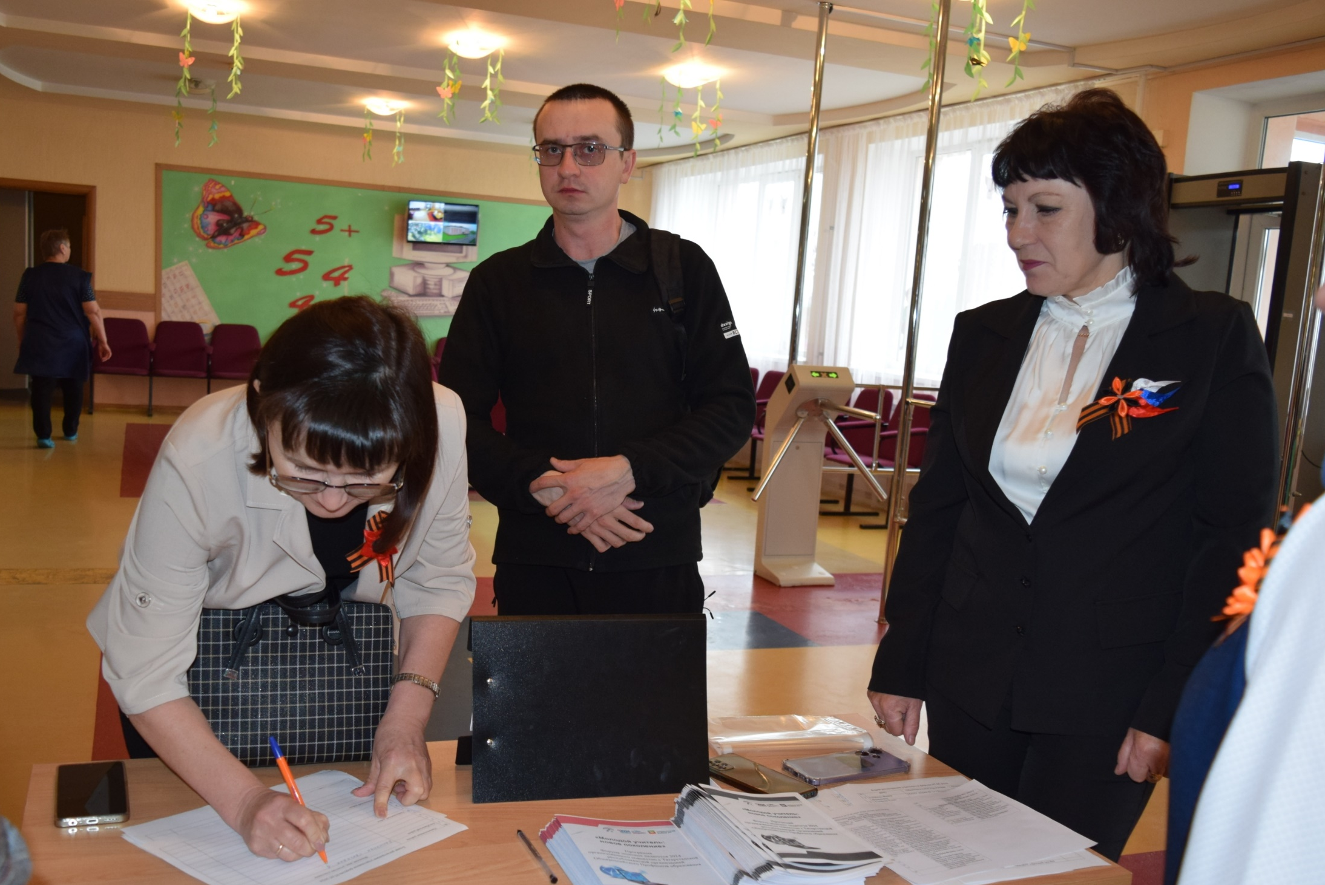
Форум молодых педагогов 2024, организованный Нурлатским районом РТ совместно с Татарстанской республиканской организацией Общероссийского Профсоюза образования.
Регистрация участников

Slide 24
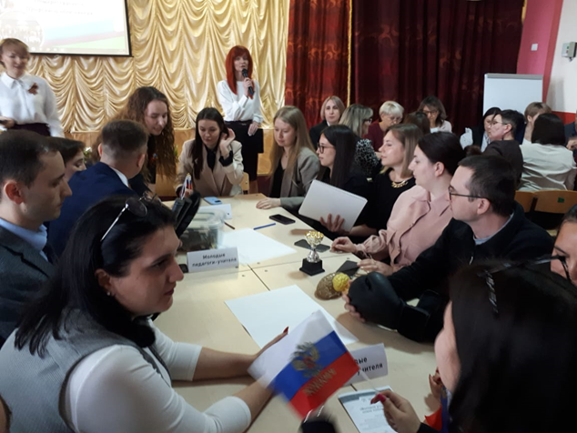
«Слагаемые успеха: роль наставничества в профессиональном росте педагога».
Решение педагогических кейсов.

Slide 25
Как наставники школы обобщают и представляют свой опыт
Выступление на конференции, семинаре, педагогическом совете, РМО.
Проведение мастер-класса в рамках районных семинаров по предметам.
Проведение открытого урока.
Конкурс проф. мастерства.
Публикация из опыта работы.

Slide 26
Как молодые педагоги обобщают и где представляют свой опыт
Статья из опыта работы
Методические разработки
Эссе
Стендовый доклад
Пост в социальных сетях

